Slide 1
СОЗДАНИЕ НОВОСТНОГО WEB-ПРИЛОЖЕНИЯ С ПОДДЕРЖКОЙ ВЕБ-ДОСТУПНОСТИ
Китаев Антон Геннадьевич,
4 курс, 22ПИ_ПОКС1д

Slide 2
Курсовая работа
Объект исследования – разработанное веб-приложение для СДЮШОР «Олимпиец» (г. Витебск), представляющее собой современную информационную систему с клиентской частью на Next.js 16 + React 19 + TypeScript и серверной частью на NestJS 10 + TypeORM, использующее PostgreSQL для хранения данных и REST API для клиент-серверного взаимодействия.
Предмет исследования – архитектура и функциональные возможности приложения: организация модульной структуры проекта, реализация системы доступности для людей с ограниченными возможностями (WCAG), механизмы автоматической синхронизации контента из Telegram, полнотекстовый поиск с индексацией, а также интеграция AI-моделей для суммаризации текста.

Slide 3
Цель работы – разработать и проанализировать полнофункциональное веб-приложение для публикации новостей, информации о спортивных секциях и тренерском составе, реализовать ключевые функции системы (новостной модуль, поиск, настройки доступности), а также внедрить современные практики веб-разработки и контейнеризации.
Задачи работы:
Ознакомление с современным стеком веб-разработки (Next.js 16, React 19, NestJS 10, Tailwind CSS 4, TypeScript).
Разработка клиентской части приложения с поддержкой адаптивного дизайна, темизации и расширенных функций доступности (изменение шрифта, контраст, озвучка текста).
Реализация серверной части с REST API, модульной архитектурой и автоматической синхронизацией новостей из Telegram-канала.

Slide 4
Методы исследования: проектирование клиент-серверной архитектуры; разработка frontend-компонентов с использованием App Router и Zustand; реализация backend-модулей на NestJS с TypeORM; интеграция сторонних API (Telegram, Web Speech API); применение практик доступности (WCAG 2.1); анализ производительности и документирование этапов разработки.
Теоретическая и практическая значимость: теоретическая значимость работы заключается в изучении принципов построения современных SPA/SSR-приложений, реализации инклюзивных интерфейсов и методов интеграции внешних источников данных. Практическая значимость – в создании работоспособного веб-приложения, которое может быть использовано СДЮШОР «Олимпиец» для информирования учащихся, родителей и посетителей, а также в формировании навыков комплексной разработки с использованием актуальных технологий (React 19, Next.js 16, NestJS, AI-интеграции).

Slide 5
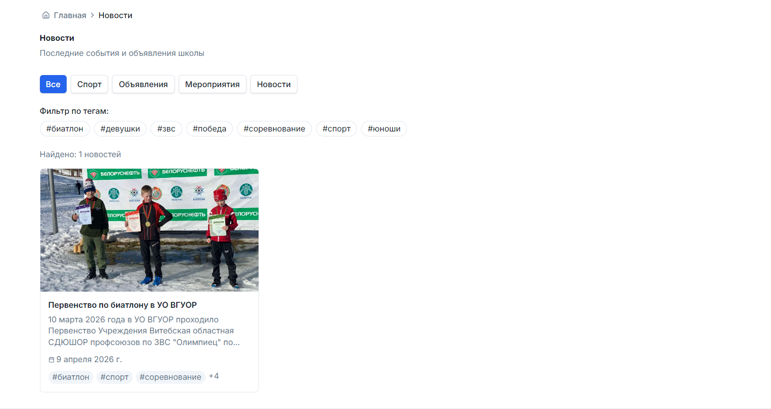

Slide 6
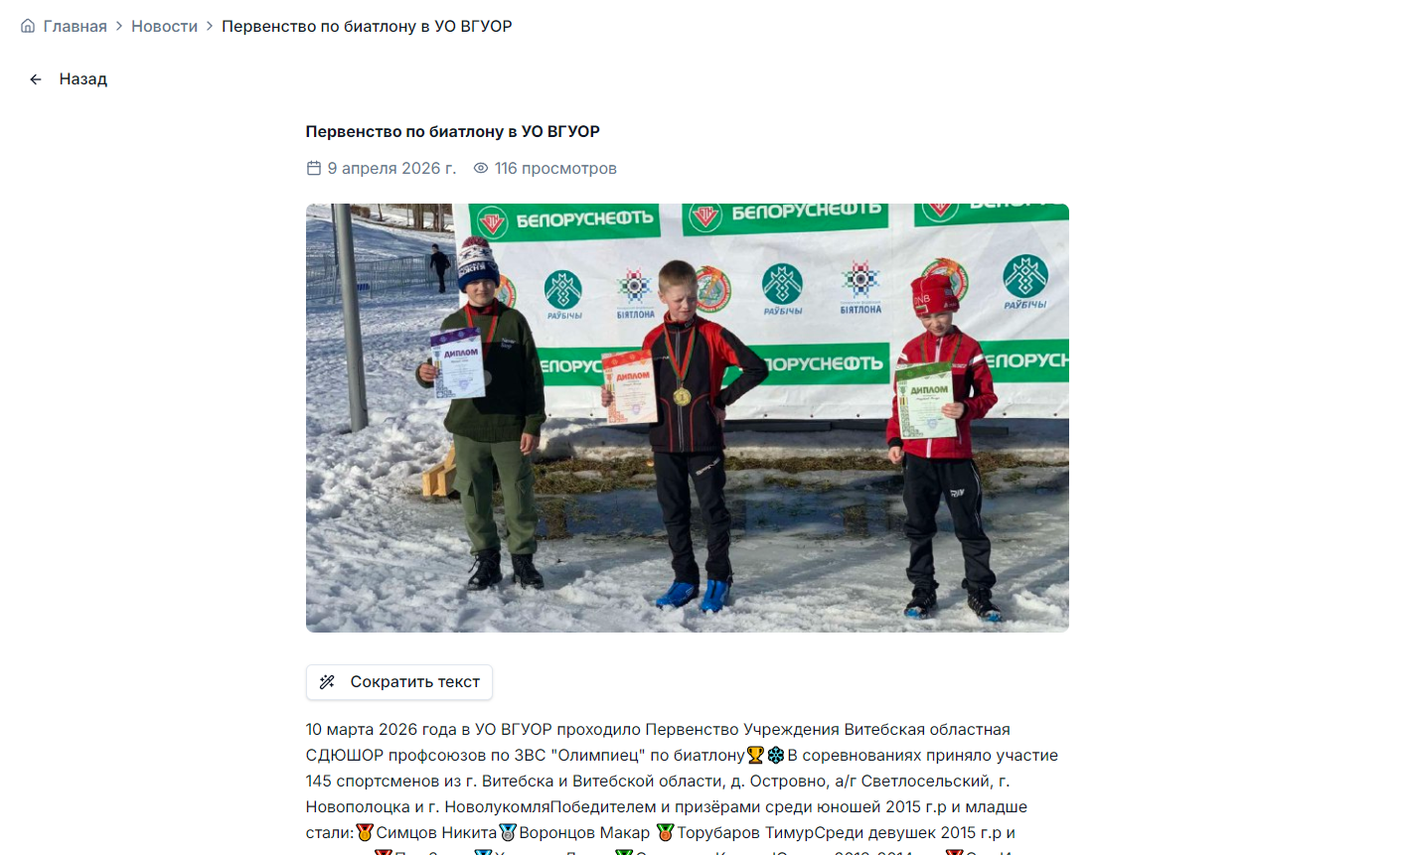

Slide 7
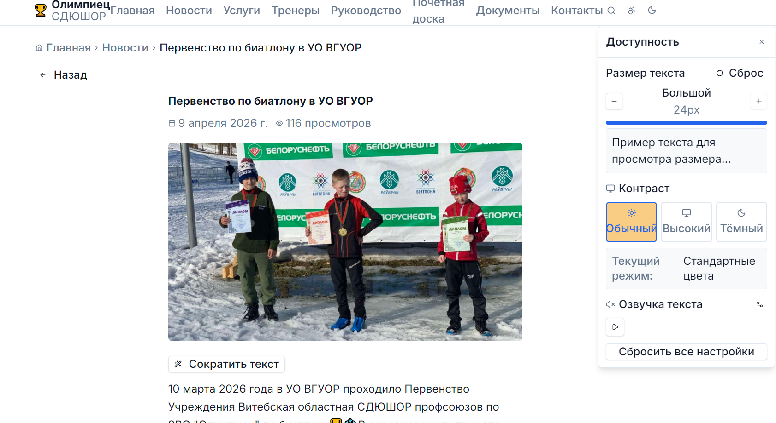

Slide 8
